Slide 1
SYSTEMATIC THEOLOGY
₹₹

Slide 2
Divisions Of Systematic Theology
1 . Bibliology
2 . Theology Proper
3 . Christology
4 . Pneumatology
5 . Angelology
6 . Anthropology
7 . Hamartiology
8 . Soteriology
9 . Ecclesiology
10. Eschatology
വേദപുസ്തക പഠനം
ദൈവത്തെക്കുറിച്ചുള്ള പഠനം
ക്രിസ്തുവിനെക്കുറിച്ചുള്ള പഠനം
പരിശുദ്ധാത്മാവിനെക്കുറിച്ചുള്ള പഠനം
ദൂതന്മാരെക്കുറിച്ചുള്ള പഠനം
മനുഷ്യനെക്കുറിച്ചുള്ള പഠനം
പാപത്തെക്കുറിച്ചുള്ള പഠനം
രക്ഷയെക്കുറിച്ചുള്ള പഠനം
സഭയെക്കുറിച്ചുള്ള പഠനം
അവസാനകാല സംഭവങ്ങളെക്കുറിച്ചുള്ള പഠനം

Slide 3
ESCHATOLOGY

Slide 4
ESCHATOLOGY
ഭാവികാല ശാസ്ത്ര൦
Terminology
Eschatos + Logos
Meaning : Study of the last things, the things to be happened ഇനി ലോകത്തിന് സ൦ഭവിക്കുവാൻ പോകുന്നത്
1PETER 4 : 7
End of the all things എല്ലാറ്റിന്റെയും അവസാനം വന്നിരിക്കുന്നു
HEBREW 13 : 7
The End of the Conversation ജീവാവസാന൦ - Individual eschatology വ്യക്തി അന്ത്യ൦
1CORINTHIANS 10 : 11
The end of the World ലോകാവസാന൦ - General eschatology പൊതു അന്ത്യ൦

Slide 5
INDIVIDUAL ESCHATOLOGY വ്യക്തി അന്ത്യ൦
DEATH മരണ൦ മൂന്ന് വിധ൦
Spiritual death ആത്മീയ മരണ൦
Physical death ശാരീരിക മരണ൦
Eternal death നിത്യ മരണ൦
THEORIES (Encyclopedia Britannica)
Transmigration പുനർജനന൦
Soul Sleep ദേഹി ഉറക്കം
Annihilation മരണത്തിനപ്പുറ൦ ഒന്നുമില്ല
Intermediate Place ഇടയ്ക്കുള്ള സ്ഥല൦
  Limbus Infantum
  Limbus Patrum
  Purgatory

Slide 6
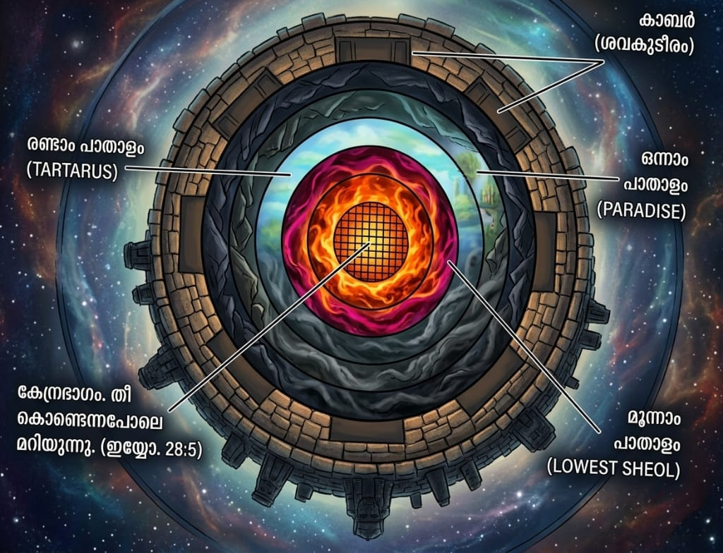
5. Intermediate State(ഇടവേള-അവസ്ഥ) Biblical Concepts
Genesis 37 : 35, 42 : 38, 44 : 29,31
Job14 : 13, 17 : 13 Upper Sheol
Psalm 9 : 7 Lowest Sheol
Psalm 86 : 13
Luke 16 : 19 – 23 Compare Job 28 : 5
Luke 23 : 43
2Peter 2:4 Jude 6 (TARTARUS)Middle Sheol
Transfer of Paradise
Mathew 27: 50 – 53, John 20 : 11 – 17
Connected with Psalm 68 : 18,
Ephessians 4 : 8 – 10
2Corinthians 12 : 1 – 3 Heavenly Paradise

Slide 8
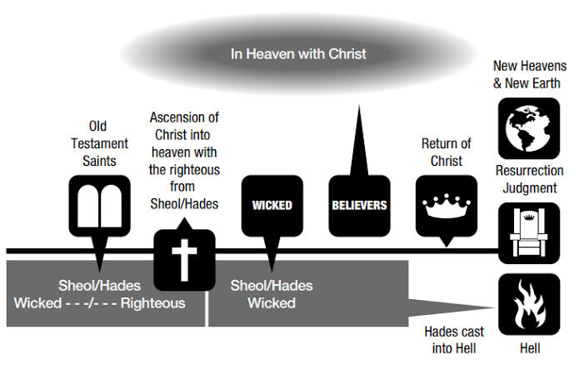
N T CONCEPT

Slide 9
GENERAL ESCHATOLOGY
Secret coming of Jesus Christ യേശുക്രിസ്തുവിന്റെ രഹസ്യവരവ് 1Thessalonians 4 : 16-18, 1Corinthians 15 : 50 - 52
Rapture Of the Church സഭയുടെ ഉത്പ്രാപണ൦ (same as above) Pre-tribulation rapture, Mid, Post, Partial
Great Tribulation മഹാകഷ്ടകാല൦ Revelation 6: 1 – 18: 24, Mathew 24: 21,22
Humanity Divided മനുഷ്യവർഗ്ഗ൦ വിഭജിക്കപ്പെടുന്നു
End of False Religion വ്യാജ മതങ്ങളുടെ അന്ത്യ൦ Rev 17
End of World Trade വാണിജ്യ മേഖലകളുടെ അന്ത്യ൦ Rev 18
Judgment Seat of Christ ക്രിസ്തുവിന്റെ ന്യായാസന൦ 2Corinthians 5: 10
Crowning of the Lamb കുഞ്ഞാടിന്റെ കിരീടധാരണം Rev 19: 6
Wedding of the Lamb കുഞ്ഞാടിന്റെ കല്യാണം Rev 19: 7
Armageddon War അർമ്മഗദോൻ യുദ്ധം Rev 19: 17 - 21
Glorious Appearance of Christ യേശുക്രിസ്തുവിന്റെ മഹത്വപ്രത്യക്ഷത Revelation 19: 11 – 16 , Acts of the Apostle 1: 11.

Slide 10
Satanic Trinity സാത്താന്യ ത്രിത്വം Revelation 19 : 20, 20:1,2,10
Theocratic Kingdom (Millennium) ദൈവാധിപത്യ ഭരണ൦ Rev 20:3-7 Pre-Millennial, Post-Millennial, Amillennial
Throne of Glory തേജസ്സിന്റെ സിംഹാസന൦ Rev 20: 4
Gog- Magog War ഗോഗ് - മാഗോഗ് യുദ്ധ൦ Rev 20: 8-9
Fire on Earth ഭൂമിയിൽ തീയ്യ് Rev 20 : 9
End of Satan സാത്താന്റെ അന്ത്യ൦ Rev 20 : 10
White throne Judgment വെള്ളസി൦ഹാസന വിധിRev 20 : 11-15
Lake of Fire തീപ്പൊയ്ക Rev 20 : 14,15
New Heaven പുതിയ ആകാശ൦ Rev 21 : 1
New Earth പുതിയ ഭൂമി Rev 21 : 1
New Jerusalem പുതിയ യെരൂശലേം Rev 21 : 2
ETERNITY നിത്യത Rev 21 : 3 – 22: 1-21
THE END

Slide 11
Divisions Of Systematic Theology
1 . Bibliology
2 . Theology Proper
3 . Christology
4 . Pneumatology
5 . Angelology
6 . Anthropology
7 . Hamartiology
8 . Soteriology
9 . Ecclesiology
10. Eschatology
വേദപുസ്തക പഠനം
ദൈവത്തെക്കുറിച്ചുള്ള പഠനം
ക്രിസ്തുവിനെക്കുറിച്ചുള്ള പഠനം
പരിശുദ്ധാത്മാവിനെക്കുറിച്ചുള്ള പഠനം
ദൂതന്മാരെക്കുറിച്ചുള്ള പഠനം
മനുഷ്യനെക്കുറിച്ചുള്ള പഠനം
പാപത്തെക്കുറിച്ചുള്ള പഠനം
രക്ഷയെക്കുറിച്ചുള്ള പഠനം
സഭയെക്കുറിച്ചുള്ള പഠനം
അവസാനകാല സംഭവങ്ങളെക്കുറിച്ചുള്ള പഠനം

